Slide 1

구글어스엔진 교육

Slide 2

AGENDA
구글어스엔진 기술적 특징
구글어스엔진 UI 및 데이터 살펴보기
구글어스엔진 기본코드 작성(자바스크립트)
구글어스엔진 코드로 정규지수 분석하기 및 서비스
EcoAnalyst 와 CarbonAnalyst 소개 및 실습

Slide 3

구글어스 엔진 특징

Slide 4

1. 기존 원격탐사 sw
- erdas Imagine
- ermapper
- pci
-socketset
2. 공부에 어려움
- 영상을 구하기 어려움
- 전처리 작업이 필요 함
- 영상툴 , 도구에 익숙해지면
반대로 상상력이나 다른 각도에서 분석하는
관점이 잘 안생김

Slide 5
1. 클라우드 기반 의 공간분석 도구
2. 공개데이터가 풍부한 플랫폼
(위성영상 부터 기상정보까지)
3. 자신의 알고리즘을 바로 테스트
서비스 할 수 있는 개발플랫폼
4. Python, JAVASCRIPT 등 접근하기
용이한 기술
5. 딥러닝 까지는 아니지만 ml 기능을 탑재
해서 Geoai 구현이 기초적수준에서 가능

Slide 6

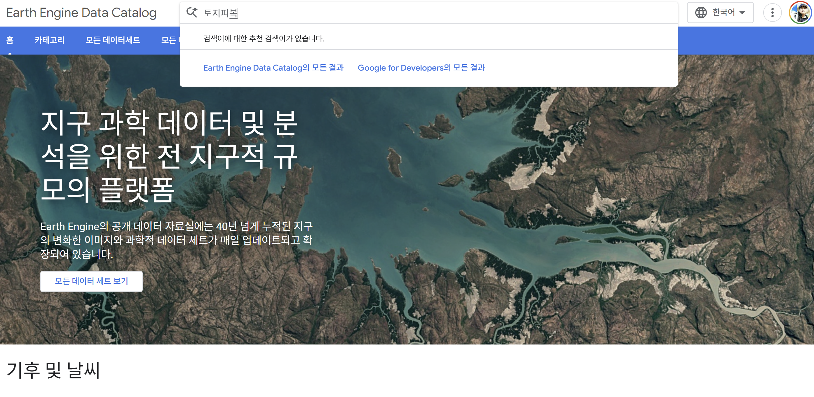
1) 데이터 찾기

Slide 7
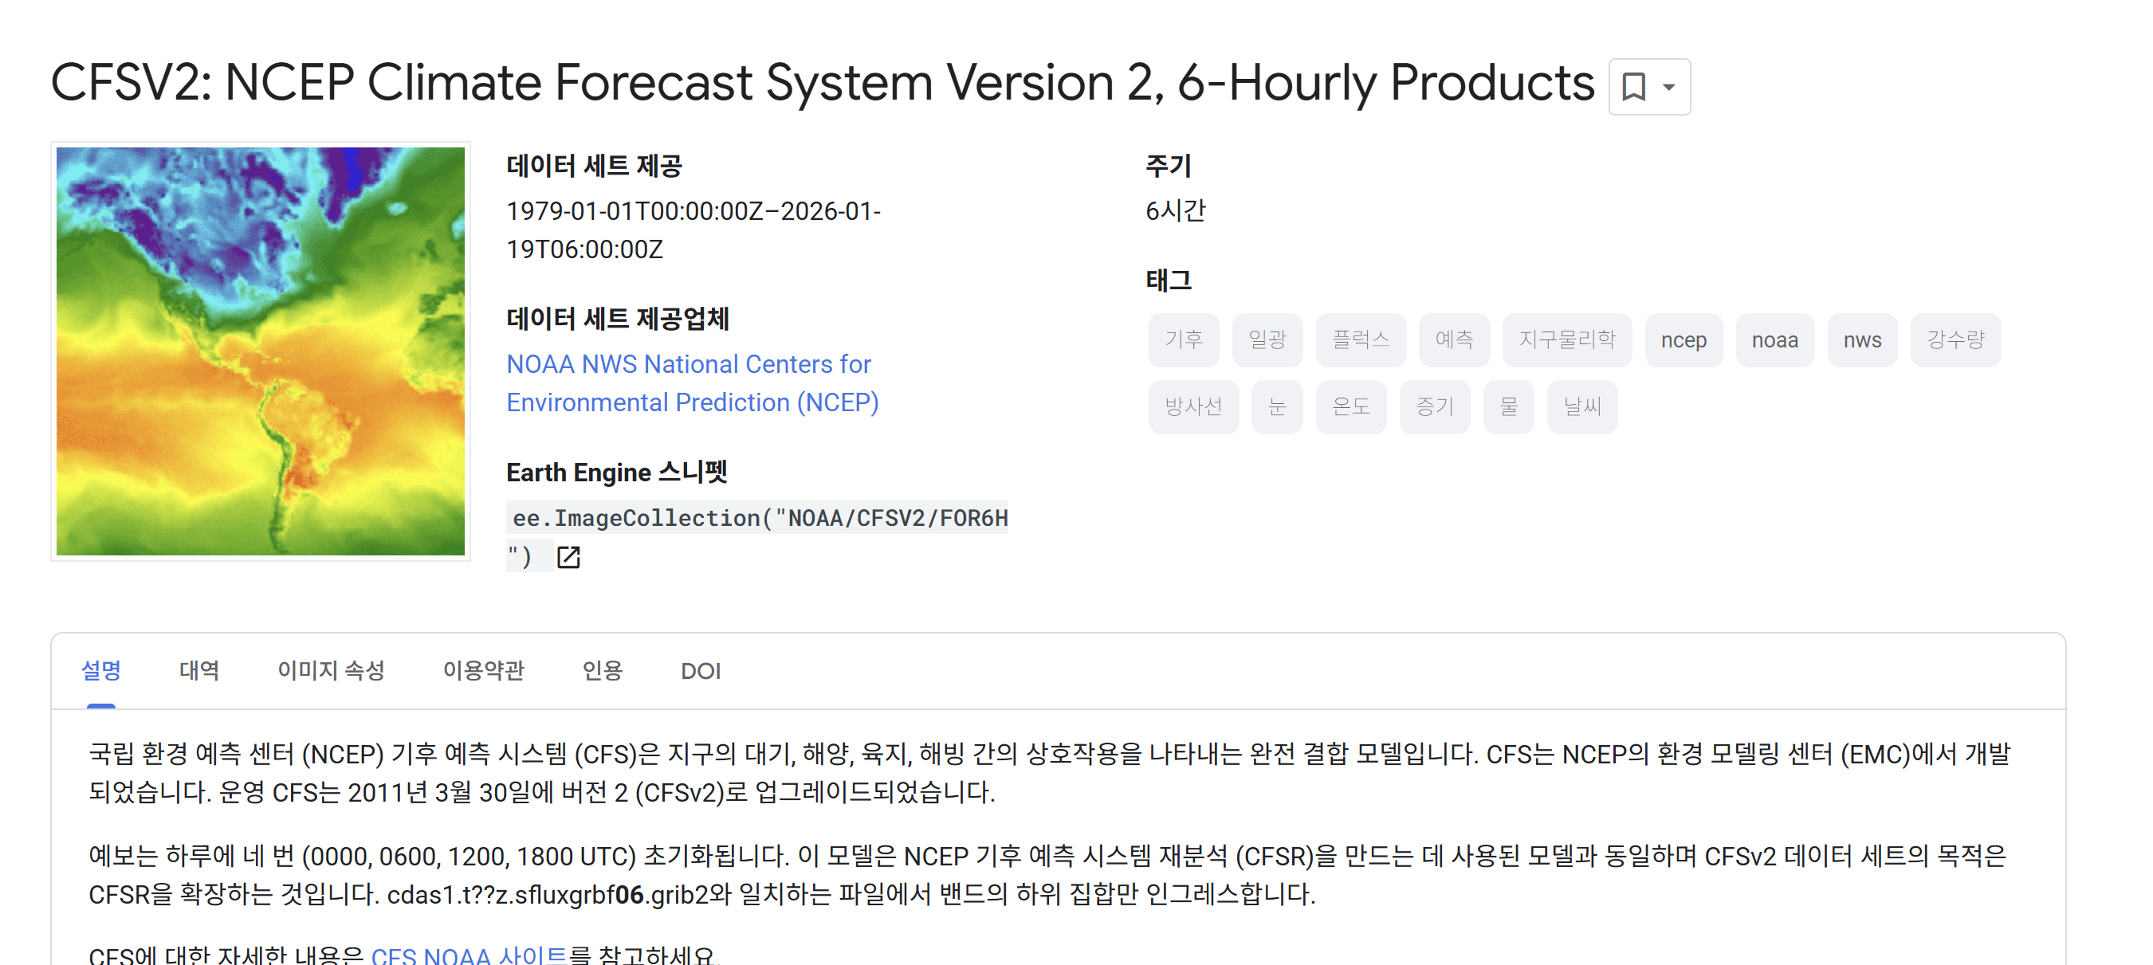
1) 데이터 찾기
- 데이터에 대한 정의. 속성, 라이선스. 논문인용 까지 정리되어서 연구자에게는 메리트가 강함

Slide 8
1) 데이터 찾기
- 데이터에 대한 정의. 속성, 라이선스. 논문인용 까지 정리되어서 연구자에게는 메리트가 강함

Slide 9
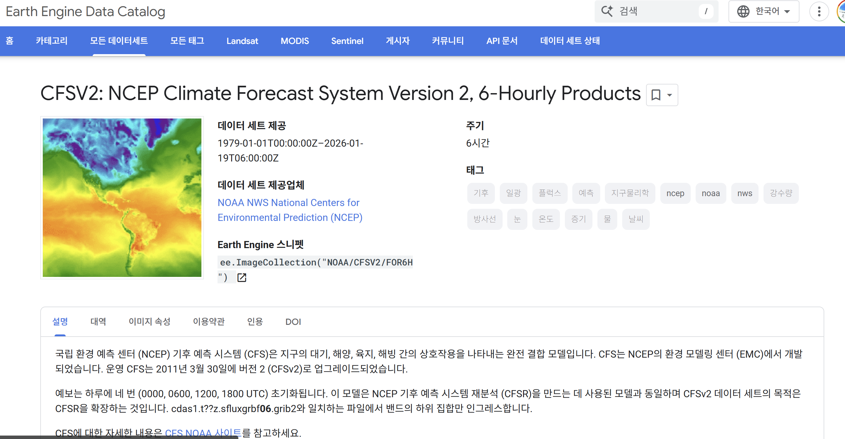
1) 데이터 찾기
- 태그로 검색하면 연관된 다른 데이터 셋도 찾기 쉬움

Slide 10
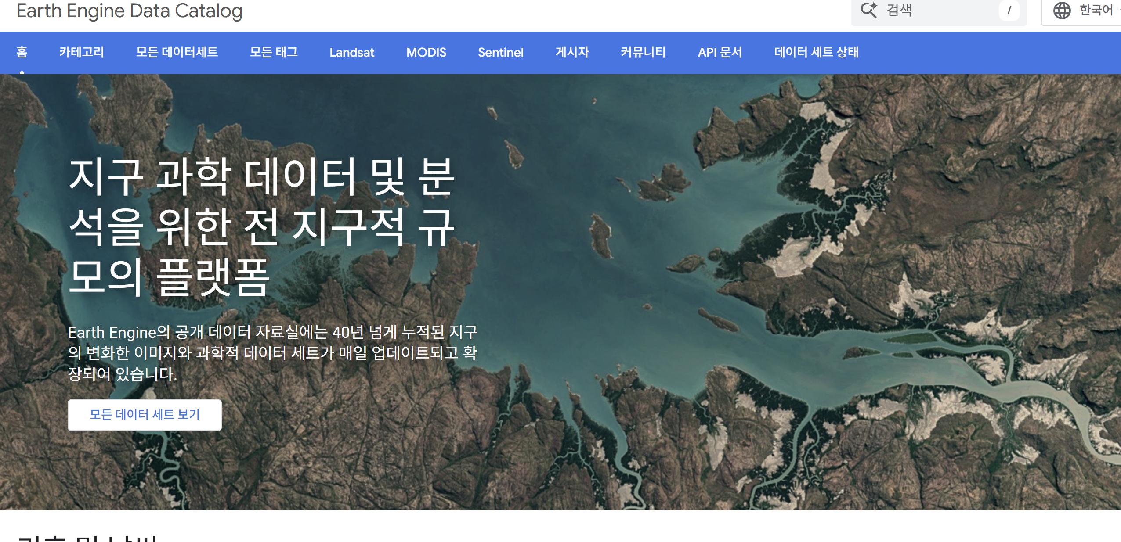
2) 위성영상데이터 고르기
- LandSat, modis, Sentinel 영상을 각각제공함

Slide 11
2) 위성영상데이터 고르기
- LandSat, modis, Sentinel 영상을 각각 제공함

Slide 12
2) 위성영상데이터 고르기
MSS(다중분광영상), TIRS(열적외선), 레이더 영상등을 을 쓸것이냐
- 다중분광영상
데이터셋( GEE ID ) | 센서/플랫폼 | 관측 | 공간해상도 | 주기 | 밴드/특징 | 주요 용도
Sentinel-2 SR | COPERNICUS/S2_SR_HARMONIZED | 광학 | 10/20/60m | ~5일 | 13 bands(레드엣지, SWIR 포함) | NDVI/작물생육, 토지피복 분류, 산림변화
Sentinel-2 TOA | COPERNICUS/S2_HARMONIZED | 광학 | 10/20/60m | ~5일 | 대기보정 전(TOA) | 대기보정 직접 수행/원자료 분석
Landsat 8 L2 | LANDSAT/LC08/C02/T1_L2 | 광학+열 | 30m(+15m Pan) | 16일 | OLI(다밴드)+TIRS(열) | 장기변화, NDVI, LST, 도시/농업
Landsat 9 L2 | LANDSAT/LC09/C02/T1_L2 | 광학+열 | 30m(+15m Pan) | 16일 | Landsat8 후속 | Landsat8과 동일(최신 시계열)
Landsat 4–7 L2 | LANDSAT/LT05… LANDSAT/LE07… | 광학+열 | 30m | 16일 | TM/ETM+ (구세대) | 1980~2000s 변화 분석(장기추세)
MODIS NDVI | MODIS/006/MOD13Q1 | 광학 | 250m | 16일 | NDVI/EVI 제공 | 대지역 작황/식생 모니터링
MODIS SR | MODIS/006/MOD09GA | 광학 | 500m | 1일 | 지표반사율(일단위) | 대기/구름 필터 후 시계열 분석
VIIRS SR | NOAA/VIIRS/001/VNP09GA | 광학 | 500m | 1일 | MODIS 후속 성격 | 광역 모니터링(최신)
VIIRS Nightlights | NOAA/VIIRS/DNB/MONTHLY_V1/VCMSLCFG | 야간광 | ~500m | 월간 | DNB 야간불빛 | 도시화/경제활동 proxy

Slide 13
-레이더영상
데이터셋( GEE ID ) | 센서/플랫폼 | 관측 | 공간해상도 | 주기 | 특징 | 주요 용도
Sentinel-1 GRD | COPERNICUS/S1_GRD | SAR(C-band) | ~10m | 6~12일 | 구름/야간 영향 거의 없음 | 침수/홍수, 토양수분, 산림벌채 변화
Sentinel-1 SLC | COPERNICUS/S1_SLC | SAR(C-band) | ~10m | 6~12일 | 위상정보 포함 | InSAR 지반침하/변위 (고급)
- DEM(지형정보)
데이터셋( GEE ID ) | 종류 | 공간해상도 | 특징 | 주요 용도
SRTM | USGS/SRTMGL1_003 | 30m | 전세계 DEM 표준급 | 경사/음영기복, 수문, 지형 보정
NASADEM | NASA/NASADEM_HGT/001 | 30m | SRTM 개선판 성격 | 수문/경사, 지형 기반 모델링
Copernicus DEM | COPERNICUS/DEM/GLO30 | 30m | 글로벌 DEM(유럽) | 고도/경사/지형지수
ALOS AW3D30 | JAXA/ALOS/AW3D30/V3_2 | 30m | 일부 지역 품질 우수 | 산지 지형 분석, 보조 DEM

Slide 14
- 기후대기
데이터셋( GEE ID ) | 종류 | 시간해상도 | 공간해상도 | 변수/특징 | 주요 용도
ERA5-Land | ECMWF/ERA5_LAND/HOURLY | 1시간 | ~9km | 기온/강수/토양수분 등 | 작황 모델 입력, 가뭄/열스트레스
ERA5 Daily | ECMWF/ERA5/DAILY | 1일 | ~0.25° | 대기 재분석 | 장기 기후지표
CHIRPS Daily | UCSB-CHG/CHIRPS/DAILY | 1일 | ~5km | 강수 관측+보정 | 농업 가뭄지수, 강수 시계열
GPM IMERG | NASA/GPM_L3/IMERG_V06 | 30분~일 | ~10km | 강수(준실시간 가능) | 집중호우/재해 분석

Slide 15
- 토지피복 분류(서비스형)
데이터셋( GEE ID ) | 기반 센서 | 해상도 | 갱신 | 특징 | 주요 용도
Dynamic World | Sentinel-2 | 10m | 거의 일단위 | 9개 클래스 확률 | 빠른 토지피복 변화 탐지
ESA WorldCover | Sentinel-1/2 | 10m | 연간/버전 | 글로벌 표준 피복도 | 배경 토지피복, 통계
MODIS Land Cover | MODIS | 500m | 연간 | 다년 피복 분류 | 광역 토지피복 추세
- 산림구조
데이터셋( GEE ID ) | 센서 | 해상도 | 특징 | 주요 용도
GEDI (라이다) | ISS-GEDI | footprint(점) | 수관고/구조 추정 | 산림 구조, 생체량/탄소 추정 보정
필지 단위 농업(정밀): Sentinel-2(10m) + Landsat(30m 장기) + Sentinel-1(구름 대체) 전국/대지역 작황 모니터링: MODIS/VIIRS(250~500m, 고빈도) 결측이 심한 지역/계절: Sentinel-1(SAR) 적극 활용 지표온도/열환경: Landsat TIRS(열밴드) + ERA5 지형 보정/경사 영향: SRTM/NASADEM/Copernicus DEM

Slide 16
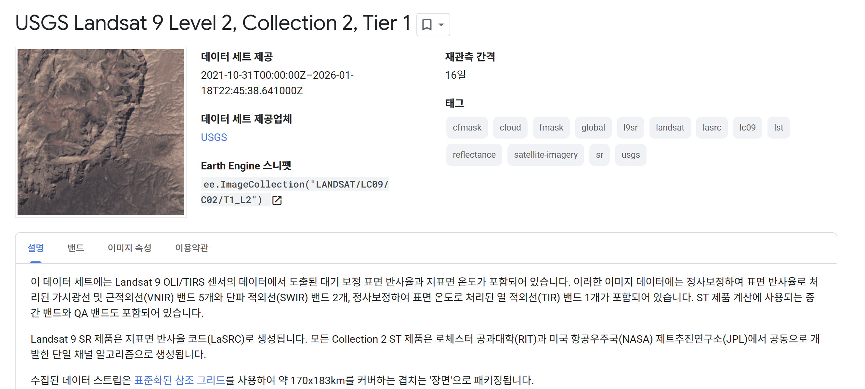
실습 1.Earth Engine 스니펫

Slide 17
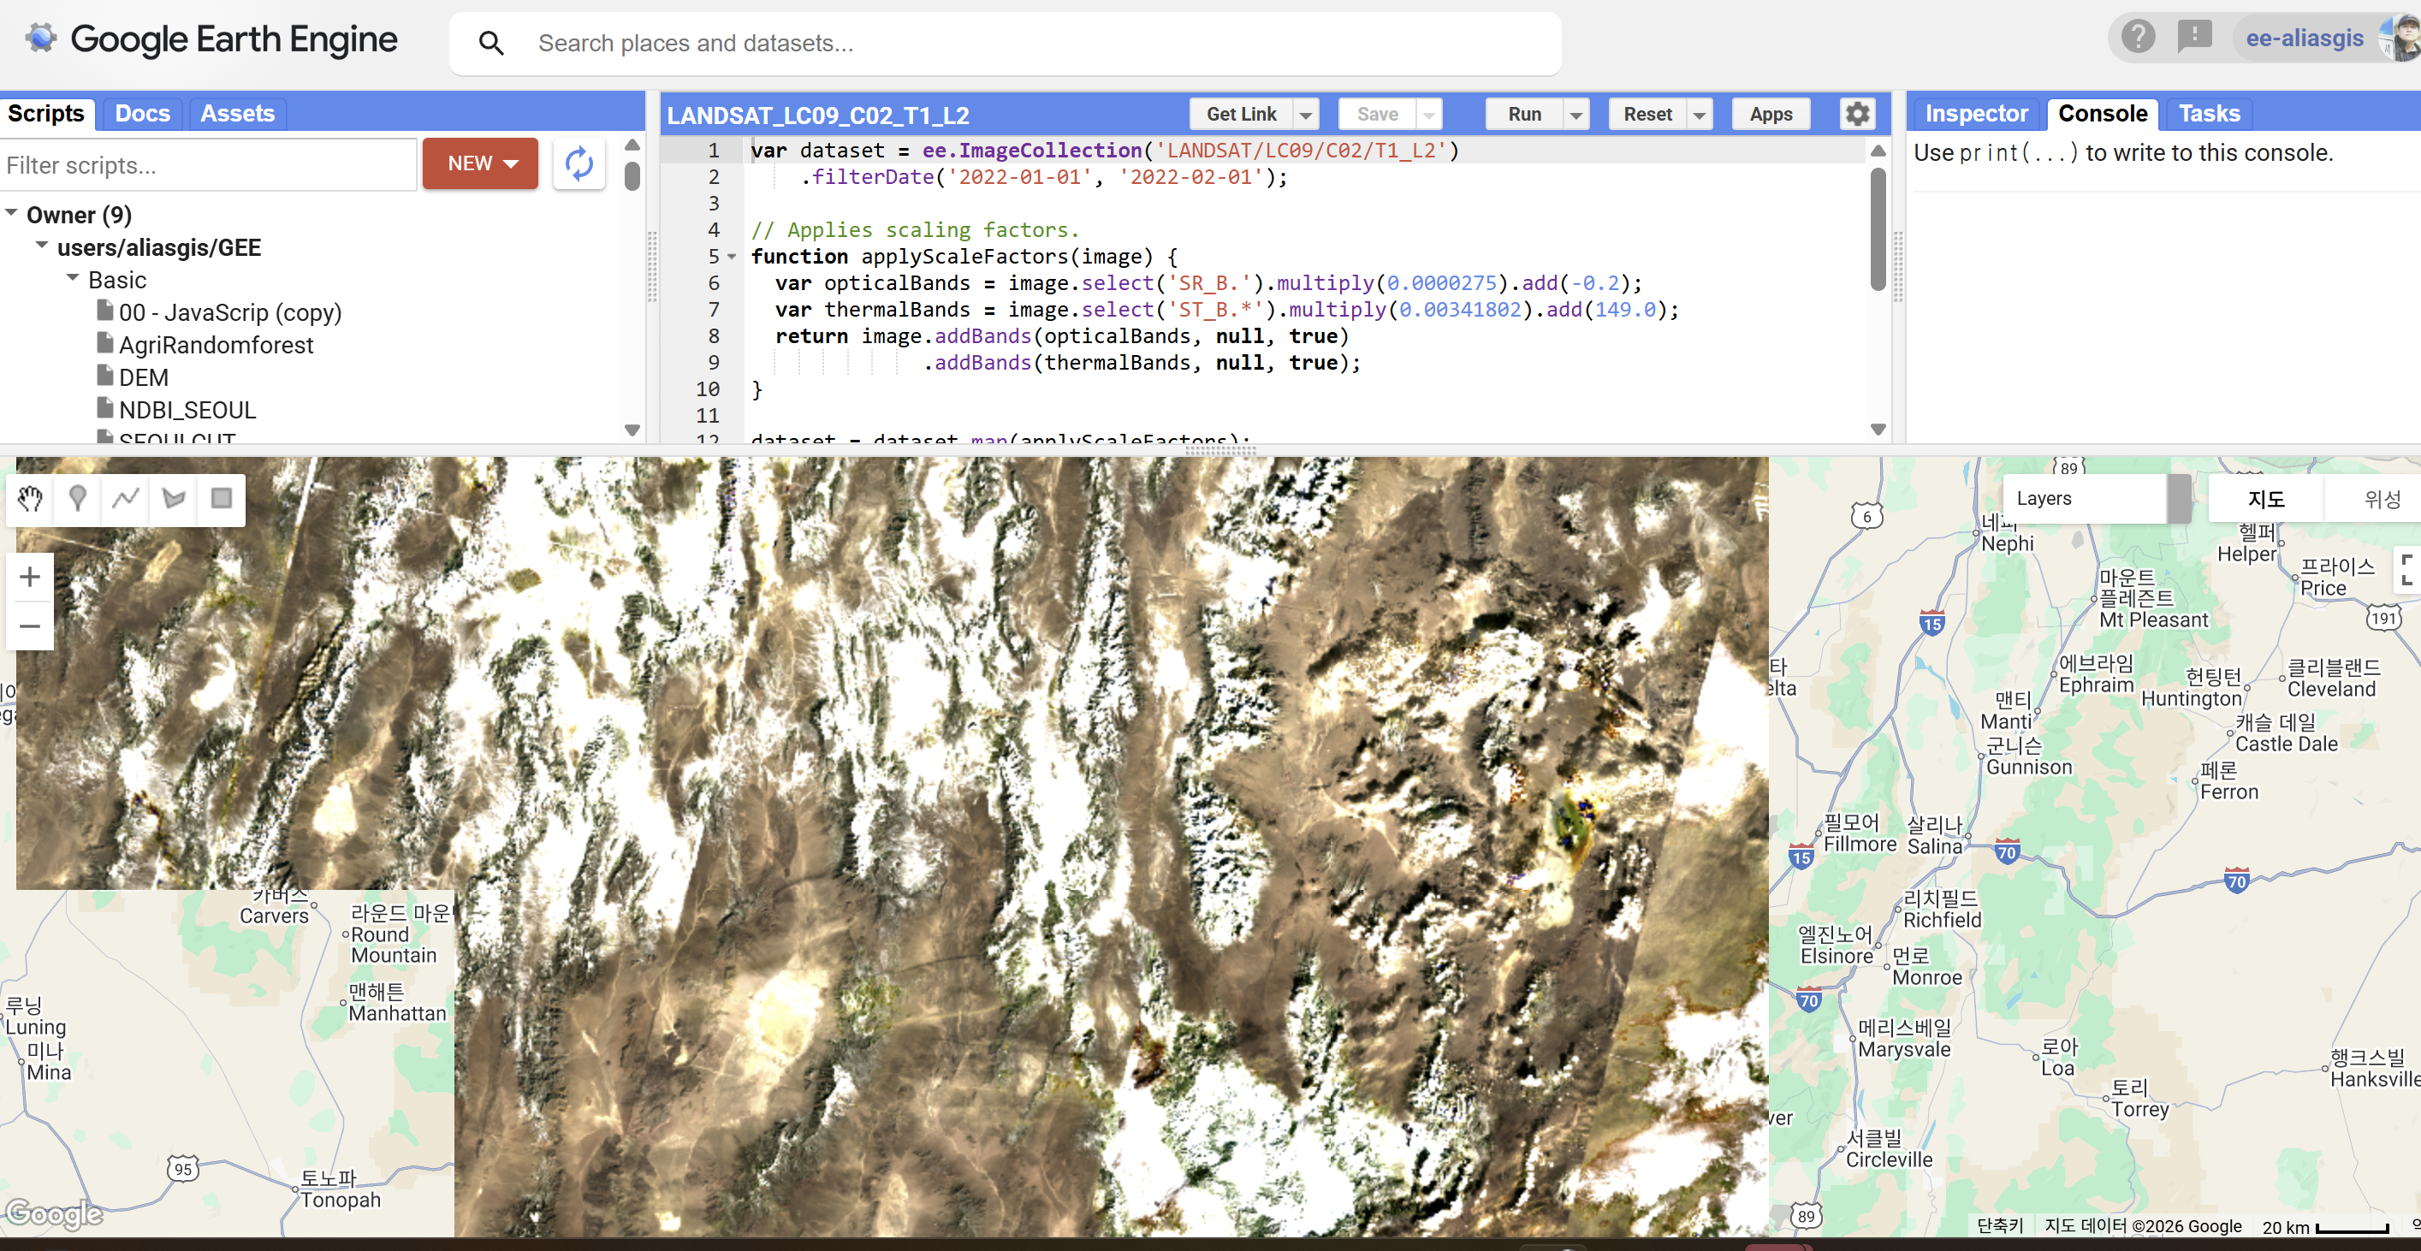
실습 1.Earth Engine 스니펫 실행
- Code Editor에서 Run을 누르면 실행

Slide 18
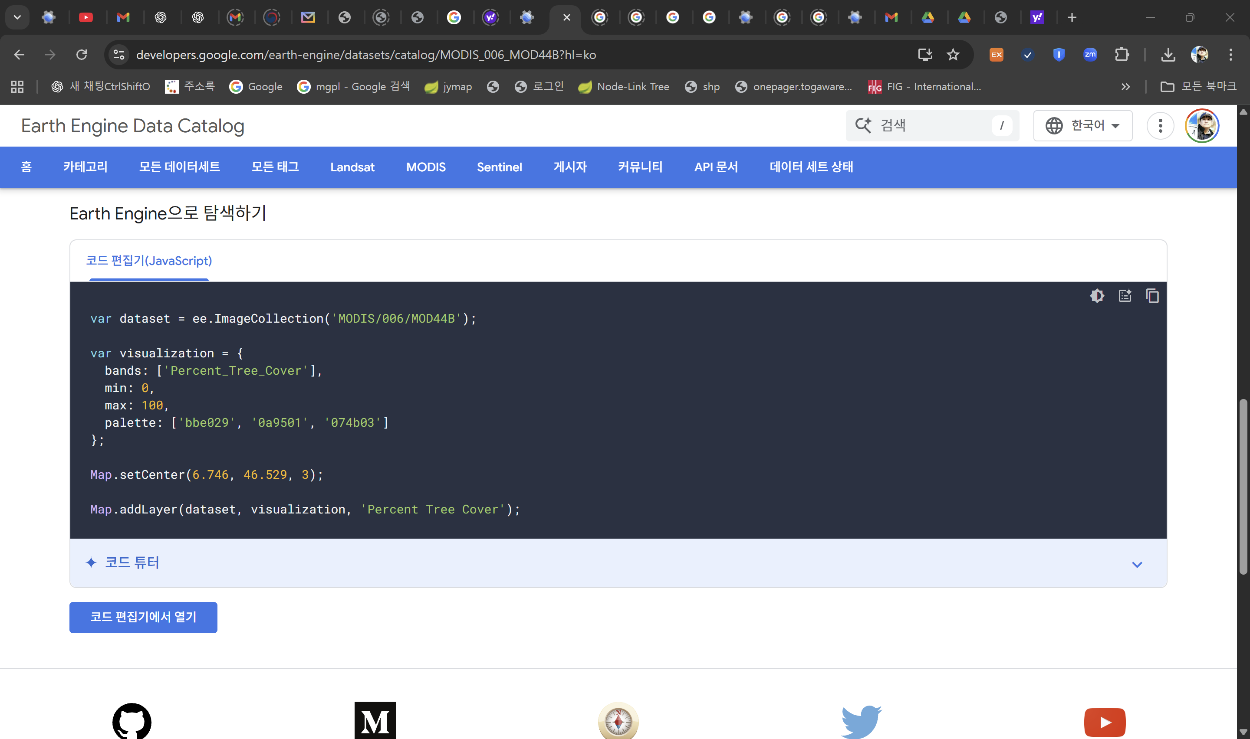
실습 1.Earth Engine 스니펫 실행
- Code Editor에서도 바로 가기가 가능

Slide 19
실습 2..Earth Engine 코드에디터 기능
- Code Editor에서도 바로 가기가 가능

Slide 20
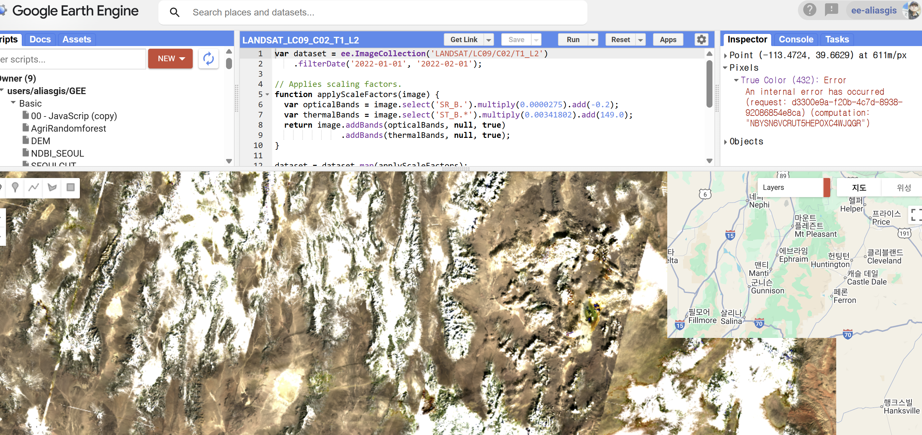
실습 3..CodeEditor 에서 레이어 정보 검색
- Code Editor Inspector 기능활용

Slide 21
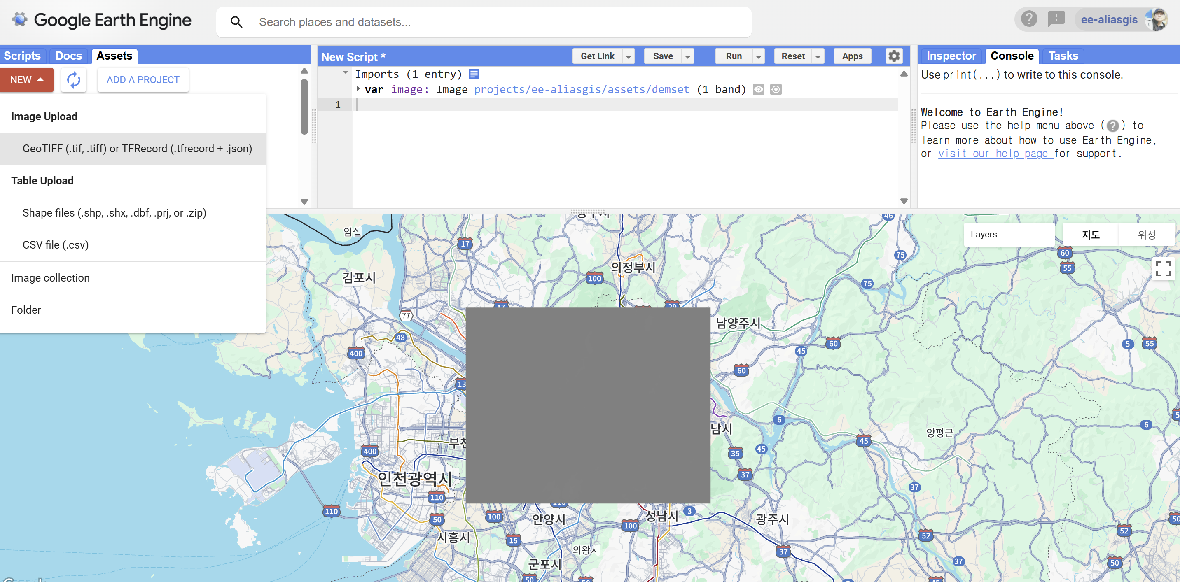
자기데이터 업로드 방법
- shp, geotiff, csv 파일을 업로드 해서 서비스에 올리고 확인도 가능 함

Slide 22
2부 gee 스크립트 실행 및 기본
ENHANCING YOUR PRESENTATION

Slide 23
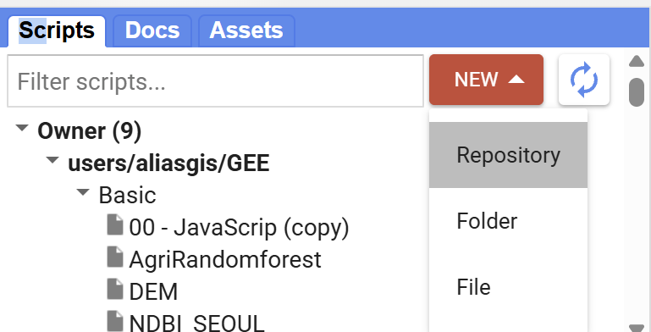
스크립트 실행방법
저장소(Repository)-Folder-소스 파일 순으로 생성

Slide 24
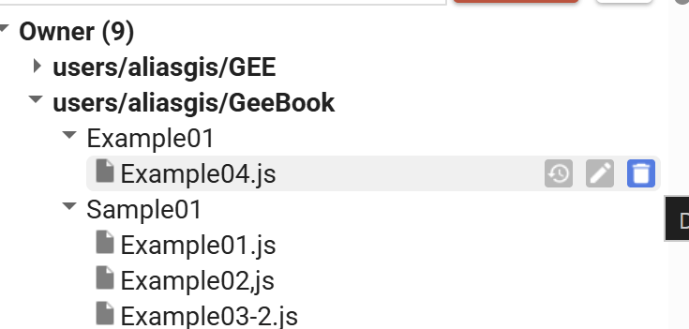
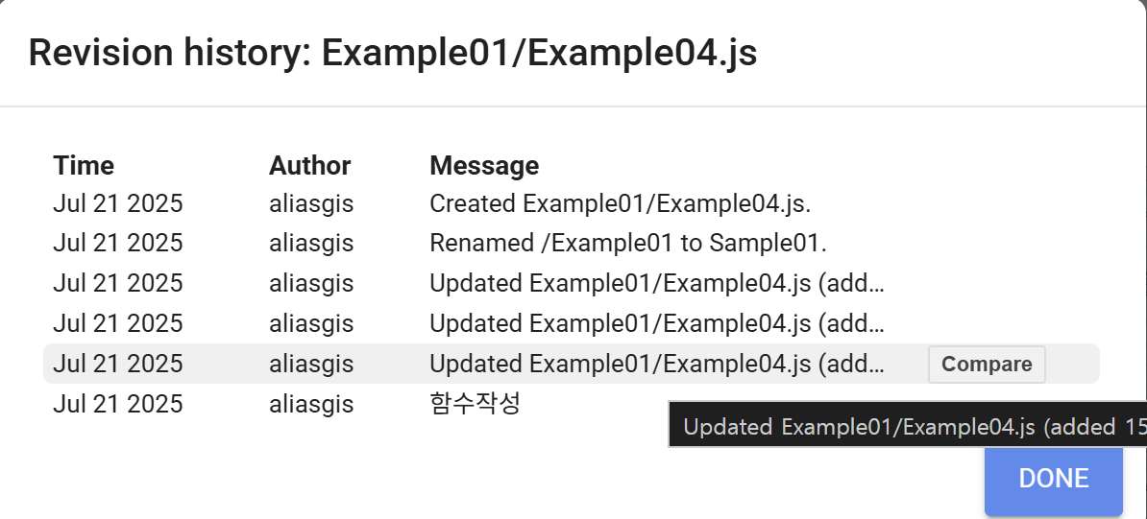
소스 관리 법
- 소스 트리의 기능을 통하여 소스 수정, 이력관리, 삭제 등이 가능함
-

Slide 25
자바스크립트 기초(ex01)
print('hi,google earth Engine’)→ 출력문
var count = 42; // Number
var city = 'Seoul'; // String
var bands = ['B4', 'B3', 'B2']; // Array
var params = {scale: 10}; // Object
var cloudy = false; // Boolean
print(count)
console.log(city);

Slide 26
자바스크립트 기초
var cloudThreshold =25
if (cloudThreshold > 30) {
print('구름 조건이 너무 널널합니다');
} else if (cloudThreshold > 10) {
print('적당한 조건');
} else {
print('엄격한 조건');
}

Slide 27
// 예시: 서울 시청 좌표
var roi = ee.Geometry.Point([126.97797, 37.56654]);
print(roi.type())
switch (roi.type()) { // 'Point' 반환
case 'Point': print('포인트'); break;
case 'Polygon': print('폴리곤'); break;
default: print('기타');
}
roi.type().evaluate(function(t) { // t는 이제 'Point' 같은 일반 문자열
switch (t) {
case 'Point':
print('포인트');
break;
case 'Polygon':
print('폴리곤');
break;
default:
print('기타: ' + t);
}
});
print('서버 type:', roi.type()); // ee.String
roi.type().evaluate(function(t){
print('클라이언트 type:', t); // "Point"
});

Slide 28
function add(a, b) { // a, b : 매개변수(입력)
return a + b; // 결과 반환
}
var sum = add(3, 4); // 3, 4 : 인수(실제 전달 값)
console.log(sum); // 7
//callback 함수
function repeat(n, action) {
for (var i = 0; i < n; i++) action(i);
}
// 함수 싫행
repeat(3, function(i) {
print('Index', i);
});

Slide 29
var n = ee.Number(12.987);
// 정수·실수계열
print('int:', n.int()); // 12
print('float:', n.float()); // 12.987
print('double:',n.double()); // 배정도 (동일하게 보이지만 내부 표현 차이)
print('byte:', n.byte()); // 0~255 사이 값으로 잘림
// 부호·비트 폭 지정
print('int16:', n.toInt16()); // -32768 ~ 32767
print('uint16:',n.toUint16()); // 0 ~ 65535
var num = ee.Number(3.14159);
var str = num.format('%.2f'); // '3.14' (ee.String)
print('문자열:', str);
print('다시 숫자:', ee.Number.parse(str)); // 3.14 → ee.Number

Slide 30
// 리스트 → 딕셔너리
var keys = ee.List(['a','b','c']);
var vals = ee.List([10, 20, 30]);
var dict = ee.Dictionary.fromLists(keys, vals);
print('딕셔너리:', dict);
// 딕셔너리 → 리스트 (값만)
print('값 리스트:', dict.values()); // ee.List([10,20,30])
// 딕셔너리 → 배열(순서 지정)
var orderedVals = dict.toArray(keys); // ee.Array([10,20,30])
print('배열:', orderedVals);

Slide 31
위성영상 가져오기(EX02)
// 관심 영역
var roi = ee.Geometry.Point([126.98, 37.57]).buffer(3000);
// 1) Sentinel-2 컬렉션에서 한 장 선택 → ee.Image
var s2 = ee.ImageCollection('COPERNICUS/S2_SR_HARMONIZED')
.filterBounds(roi)
.filterDate('2025-06-01', '2025-06-30')// 영상촬영시기
.sort('CLOUDY_PIXEL_PERCENTAGE')
.first(); // 첫 장: ee.Image
// 첫 장: ee.Image
// 3) 시각화
Map.addLayer(s2.select('B4','B3','B2'), {min:0, max:3000}, 'RGB');
Map.centerObject(roi, 10);

Slide 32
3부 정규지수

Slide 33
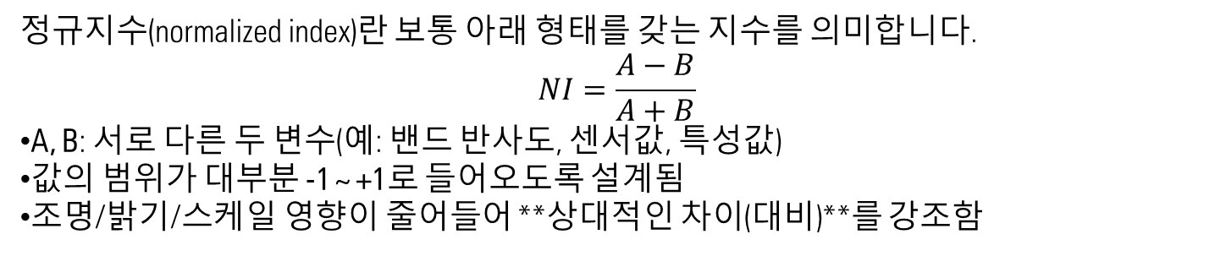
정규지수 구하기
“정규지수”는 **서로 다른 단위·범위의 값을 비교/결합하기 위해, 값을 일정한 표준 범위로 변환한 지수(정규화된 지수)**를 말합니다. 원격탐사/환경지수/데이터분석에서 매우 자주 쓰입니다.
정규지수(normalized index)란 보통 아래 형태를 갖는 지수를 의미합니다.
$$NI=\frac{A−B}{A+B}$$
A, B: 서로 다른 두 변수(예: 밴드 반사도, 센서값, 특성값)
값의 범위가 대부분 -1 ~ +1로 들어오도록 설계됨
조명/밝기/스케일 영향이 줄어들어 **상대적인 차이(대비)**를 강조함

Slide 34
정규지수 구하기
“정규지수는 다음 장점이 있습니다.
스케일 차이를 제거
(A와 B의 절대 크기가 달라도 비교 가능)
밝기/조도 변화에 둔감
(그림자, 계절, 센서 차이 영향 일부 완화)
단순 비율보다 안정적
(단순 A/B는 값 폭주 가능성이 큼)
해석이 직관적
+면 A가 우세, -면 B가 우세

Slide 35
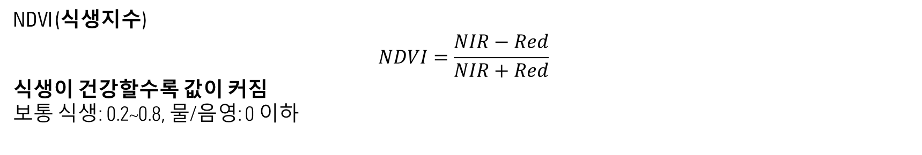
1)Ndvi 지수 실습
NDVI (식생지수)
$$NDVI=\frac{NIR−Red}{NIR+Red}$$
식생이 건강할수록 값이 커짐
보통 식생: 0.2~0.8, 물/음영: 0 이하

Slide 36
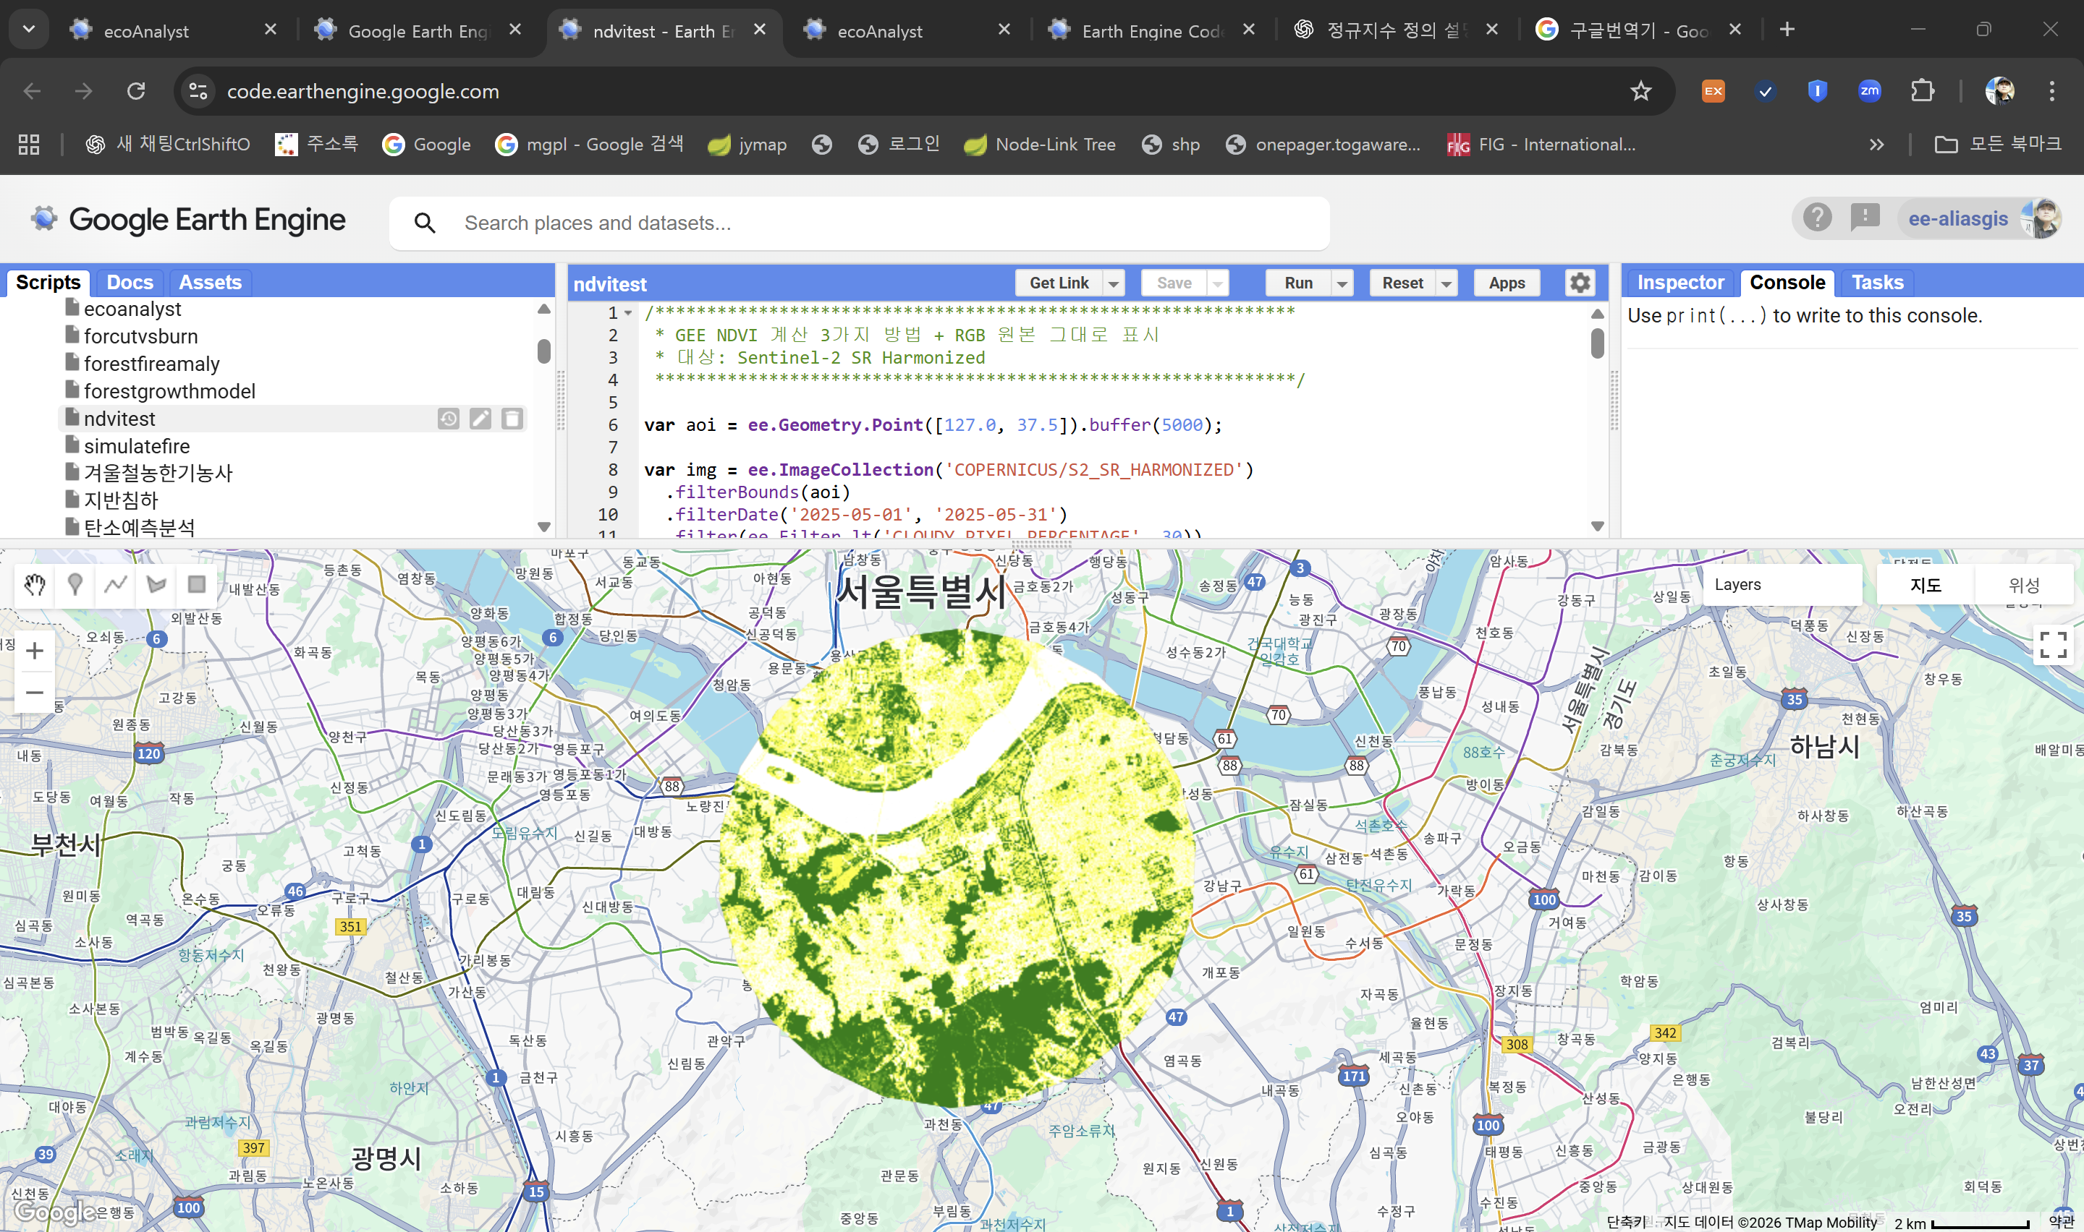
*.NDVI 지수 (EX03)

Slide 37
NDVI 를 GEE로 구하는 세가지 방법
// (1) Band 연산
var ndvi_bandMath = nir.subtract(red)
.divide(nir.add(red))
.rename('NDVI_bandMath');
// (2) normalizedDifference()
var ndvi_normDiff = ee.Image.cat([nir.rename('NIR'), red.rename('RED')])
.normalizedDifference(['NIR', 'RED'])
.rename('NDVI_normDiff');
// (3) expression()
var ndvi_expr = ee.Image().expression(
'(NIR - RED) / (NIR + RED)', {
'NIR': nir,
'RED': red
}
).rename('NDVI_expr');

Slide 38
*.EVI 지수 구하기(EX04)
**EVI(향상식생지수)**는 위성영상의 근적외선(NIR), 적색(RED), 청색(BLUE) 밴드를 이용해 **식생의 활력(생체량, 엽록소, 캐노피 구조 등)**을 더 정확히 추정하도록 만든 식생지수입니다.
특히 **NDVI가 약해지는 구간(고밀도 식생 포화, 대기·토양 영향)**을 보완하기 위해 설계되었습니다. -> 식생의 구조변화 감지에 뛰어남
EVI=2.5×(NIR+6×RED−7.5×BLUE+1)(NIR−RED)​
“ 간벌은 과연 식생과 산림 재해에 어떤 영향을 주는 지 알려면 EVI 가 기본 적인 분석으로 쓰임＂

Slide 39
/***** EVI 계산 함수 (방법 1: 연산식) *****/
function addEVI_S2(img) {
// 스케일 적용
var blue = img.select("B2").multiply(0.0001);
var red = img.select("B4").multiply(0.0001);
var nir = img.select("B8").multiply(0.0001);
var evi = nir.subtract(red)
.multiply(2.5)
.divide(nir.add(red.multiply(6)).subtract(blue.multiply(7.5)).add(1))
.rename("EVI");
return img.addBands(evi);
}
/***** EVI 계산 함수 (방법 2: expression 사용) *****/
// 아래 함수는 참고용입니다.
// 사용하려면 처리 파이프라인에서 .map(addEVI_S2_expr) 로 바꿔서 실행하세요.
function addEVI_S2_expr(img) {
var evi = img.expression(
'2.5 * ((NIR - RED) / (NIR + 6*RED - 7.5*BLUE + 1))',
{
NIR: img.select('B8').multiply(0.0001),
RED: img.select('B4').multiply(0.0001),
BLUE: img.select('B2').multiply(0.0001)
}
).rename('EVI');
return img.addBands(evi);
}

Slide 40
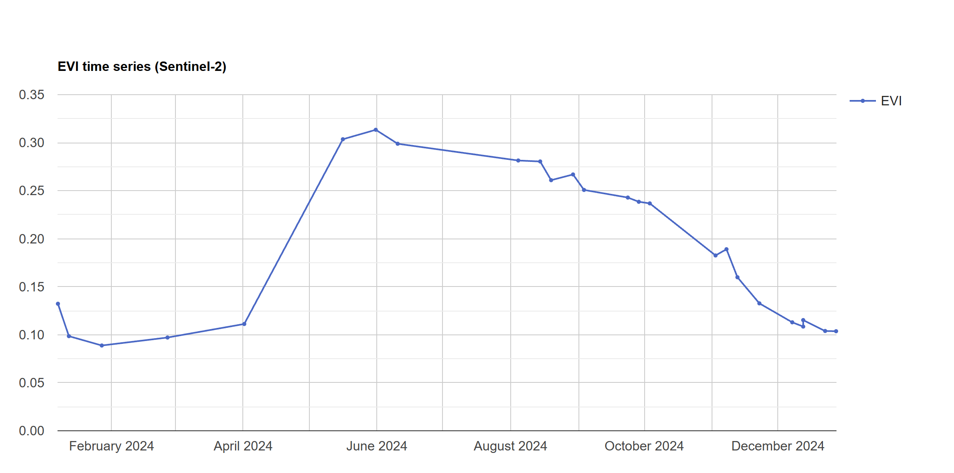
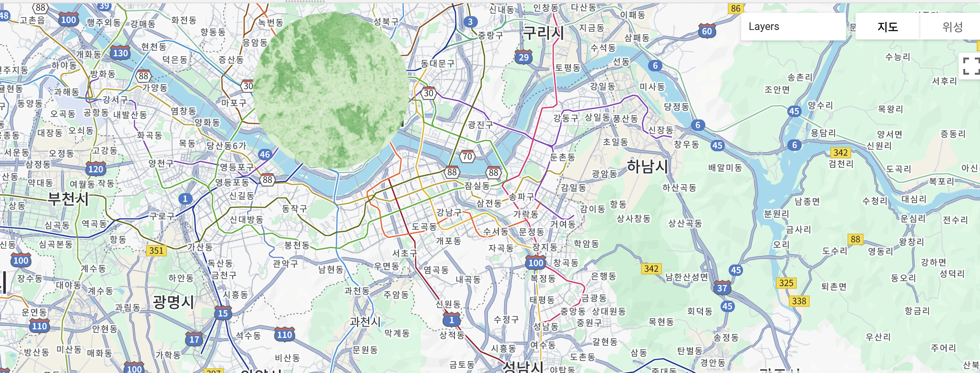

Slide 41
NDVI ,evi예제 실습
자신이 살고 있는 지역에 NDVI .EVI 를 구해보세요

Slide 42
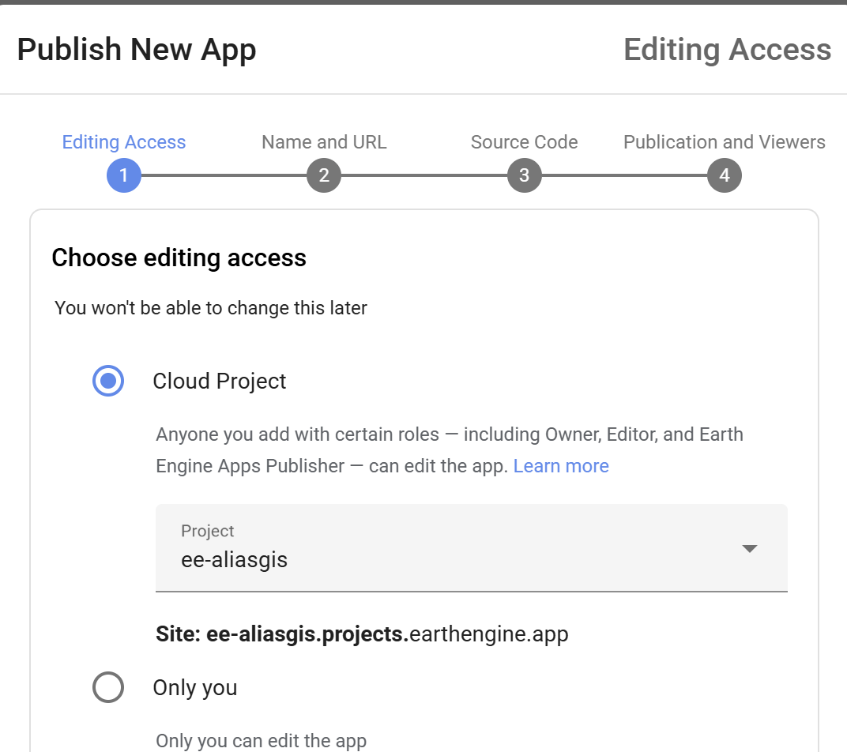
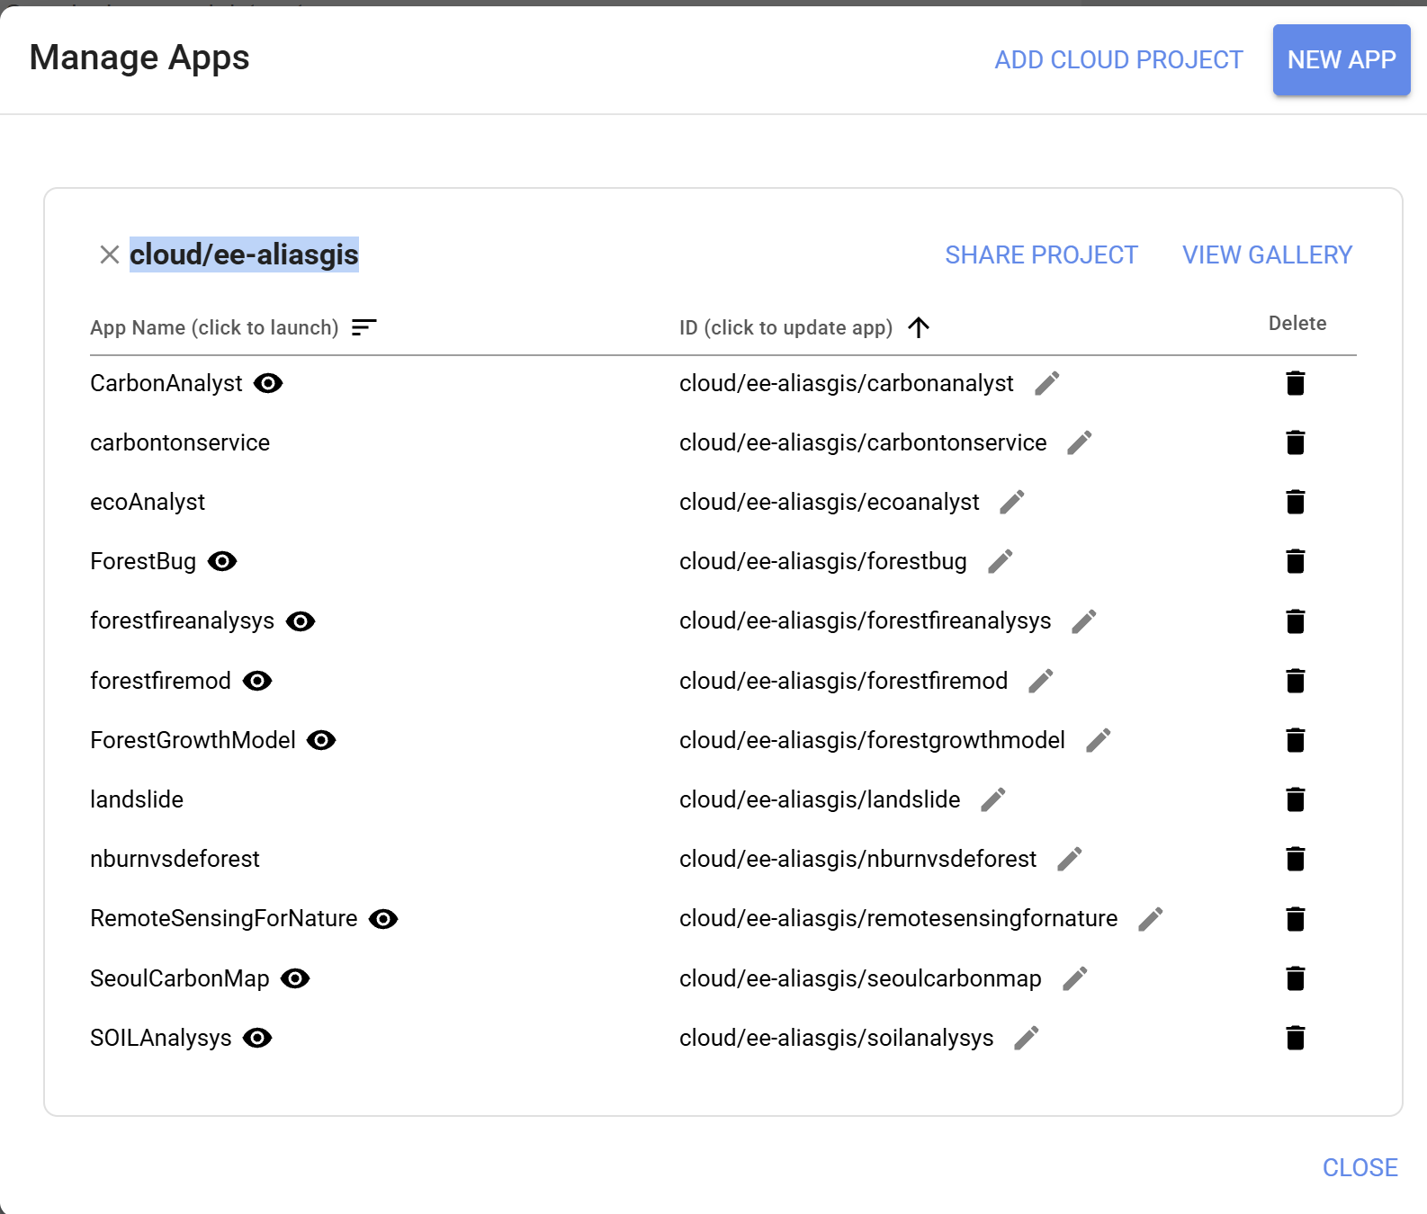
서비스 배포 방법

Slide 43
NDWI 와 구글드라이브 연동
/ 지정할 지역 설정 (키이브)
var kyivRegion = ee.Geometry.Rectangle([30.252, 50.213, 31.048, 50.590]);
// 위성 이미지 불러오기 (예: Sentinel-2)
var collection = ee.ImageCollection('COPERNICUS/S2')
.filterDate('2023-01-01', '2023-12-31') // 관심 연도 설정
.filterBounds(kyivRegion)
.filter(ee.Filter.lt('CLOUDY_PIXEL_PERCENTAGE', 10)) // 20% 미만의 구름
.median(); // 같은 기간 동안의 중간값 이미지 사용
// NDWI 계산
var ndwi = collection.normalizedDifference(['B3', 'B8']).rename('NDWI'); // B3은 Green, B8은 NIR band
// 결과를 지도에 표시 (선택적)
Map.centerObject(kyivRegion, 10);
Map.addLayer(ndwi, {min: -1, max: 1, palette: ['white', 'blue']}, 'NDWI');

Slide 44
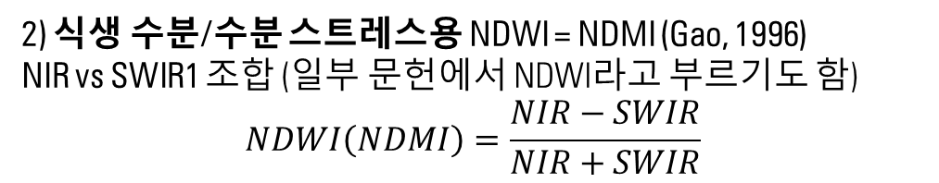
NDWI
1) 물(수체, 수면) 추출용 NDWI (McFeeters, 1996)
Green vs NIR 조합
NDWI=Green+NIR/Green−NIR​
목적: 수체(강/호수/저수지) 강조Sentinel-2 밴드: B3(Green), B8(NIR)
2) 식생 수분/수분 스트레스용 NDWI = NDMI (Gao, 1996)
NIR vs SWIR1 조합 (일부 문헌에서 NDWI라고 부르기도 함)
$$NDWI\left(NDMI\right)=\frac{NIR−SWIR}{NIR+SWIR}$$

Slide 45
NDWI 와 구글드라이브 연동
/ Google 드라이브에 결과 저장
var exportParams = {
image: ndwi,
description: 'NDWI_Kyiv_2023',
scale: 10,
region: kyivRegion,
fileFormat: 'GeoTIFF',
folder: 'GEE_Folder' // Google 드라이브 내의 폴더 이름
};
// 내보내기 작업 시작
Export.image.toDrive(exportParams);

Slide 46
그런데 소스 코드 코딩 없이도 정규지수를 가져올수 있다고?

Slide 47
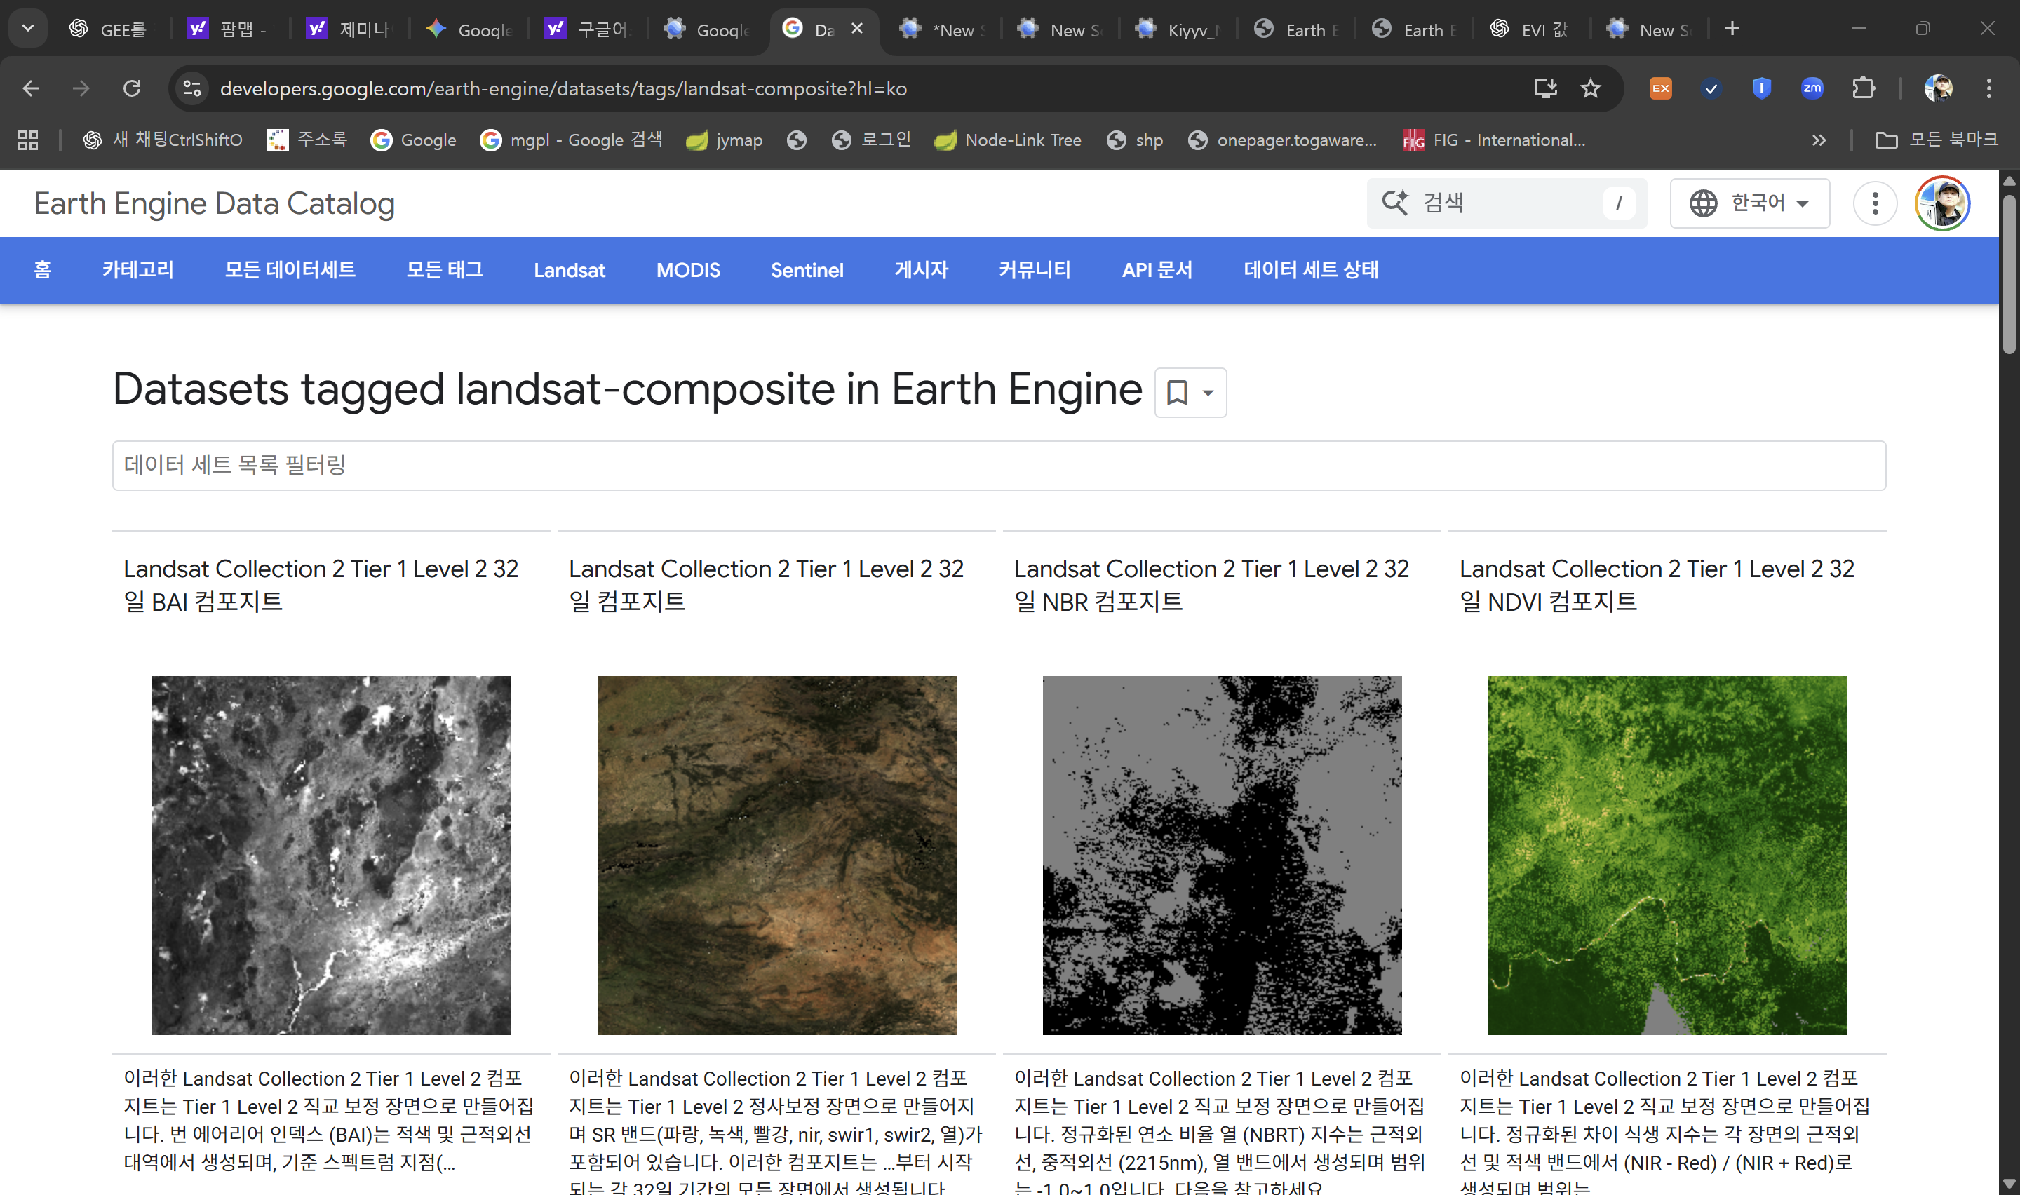

Slide 48
감독분류(SUPERVISE) 와 무감독분류 (UNSUPERVISE)
감독분류는 미리정해진 기준대로 분류하는 학습분류, 무감독분류는 미리정해진 기준없이 분광의 분포대로 분류하는 것
감독분류는 미리 정해진 학습데이터가 필요하고, 무감독분류는 알고리즘만 태우면 된다.

Slide 49
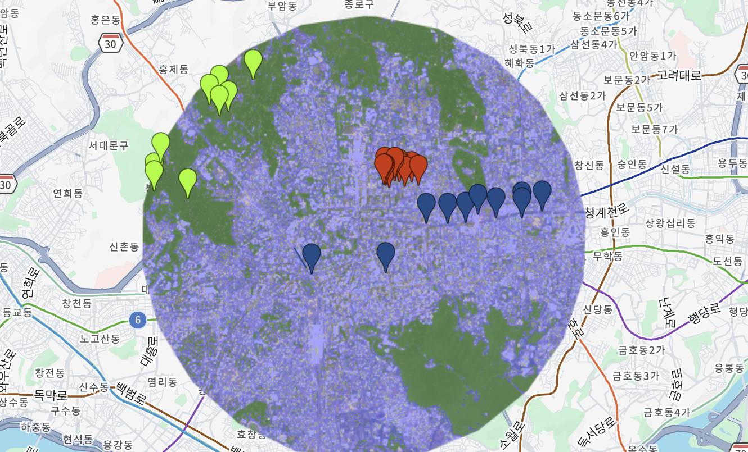
감독분류 (ex06)

Slide 50
var vegetation = ee.FeatureCollection([
ee.Feature(ee.Geometry.Point([126.979, 37.563]), {'land': 1}),
ee.Feature(ee.Geometry.Point([126.980, 37.564]), {'land': 1}),
ee.Feature(grass, {'land': 1})
]);
var road = ee.FeatureCollection([
ee.Feature(road, {'land': 2})
]);
var trainingPoints = urban.merge(vegetation).merge(road);
// [5] 샘플링
var bands = ['B2', 'B3', 'B4', 'B8'];
var training = image.select(bands).sampleRegions({
collection: trainingPoints,
properties: ['land'],
scale: 10
});

Slide 51
// [6] Classifier 학습
var classifier = ee.Classifier.smileCart().train({
features: training,
classProperty: 'land',
inputProperties: bands
});
// [7] 분류 수행
var classified = image.select(bands).classify(classifier);
Map.addLayer(classified, {min: 0, max: 2, palette: ['gray', 'green', 'blue']}, 'Supervised Classification');

Slide 52
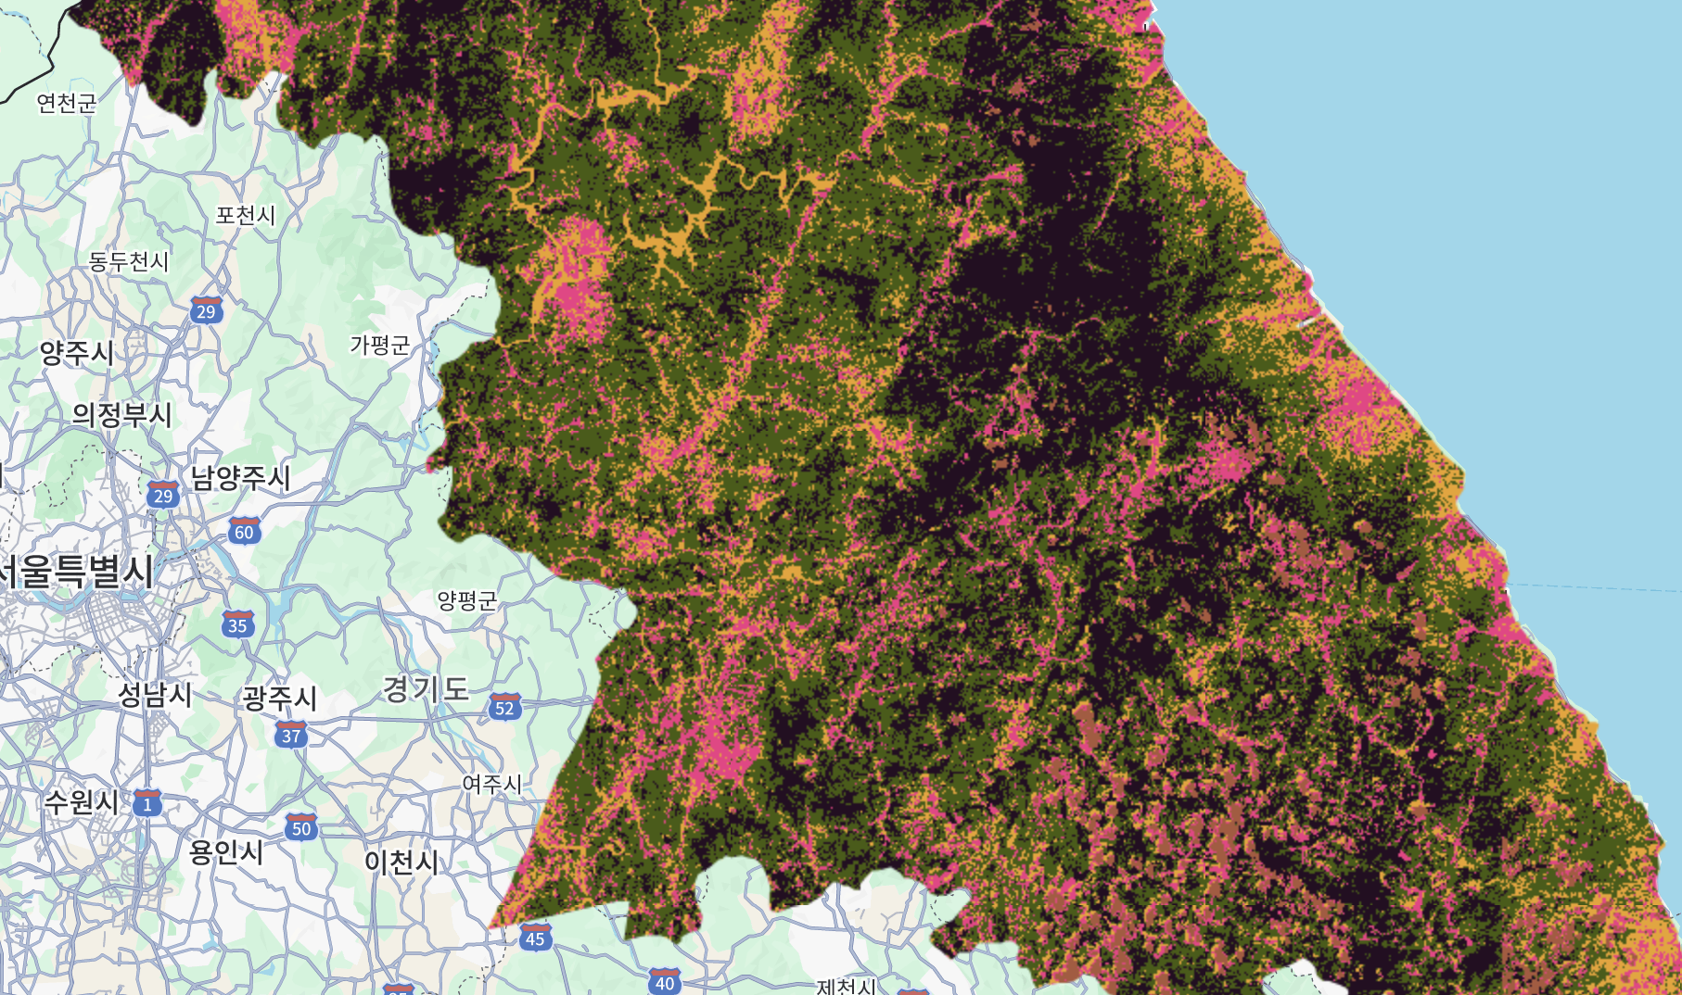
무감독분류 (ex07)

Slide 53
무감독분류 (ex07)
/ [3] 분석에 사용할 밴드 선택
var bands = ['B2','B3','B4','B5','B6','B7','B8','B8A','B11','B12'];
var input = s2.select(bands);
// [4] 무작위 샘플 추출
var training = input.sample({
region: roi,
scale: 30,
numPixels: 5000,
seed: 42
});
// [5] K-Means 클러스터링 (클러스터 수 = 5개)
var clusterer = ee.Clusterer.wekaKMeans(5).train(training);
// [6] 이미지 분류
var result = input.cluster(clusterer);
Map.addLayer(result.randomVisualizer(), {}, '무감독 분류 결과 (5개 군집)');

Slide 54
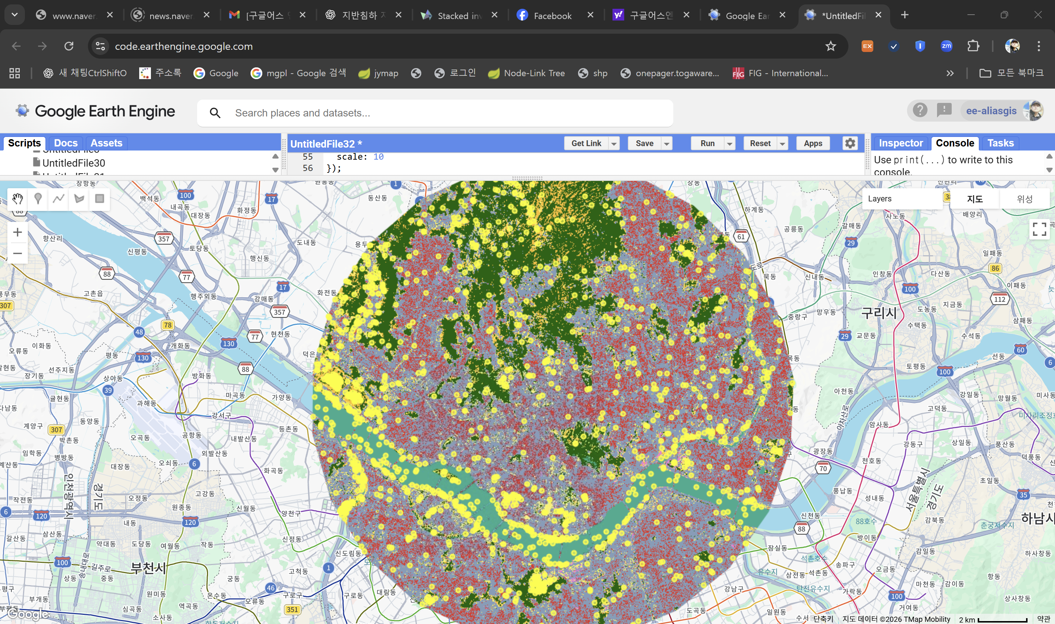
자동토지피복분류(ex08)
*. Random Forest
알고리즘+ ESA WORLD COVER 공개데이터

Slide 55
4부 ECOANALYST 와 CARBONANALYST

Slide 56
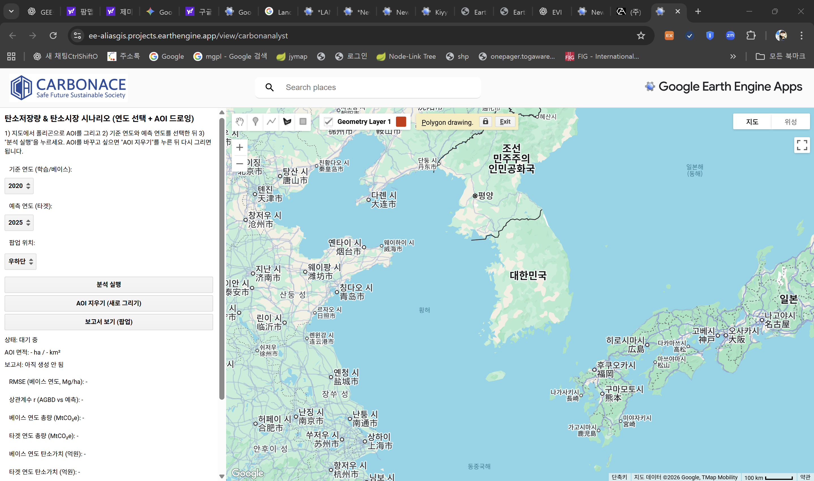
CARBONANALYST(탄소가치 평가시스템)
1.기준연도 기간(5~8월)의 Sentinel-1/2, MODIS 토지피복, DEM 지형, GEDI AGBD를 수집해 피처 스택을 만든다.
2.GEDI AGBD를 정답으로 샘플링 후 Random Forest 회귀모델을 학습하고 RMSE·상관계수로 성능을 평가한다.
3. 학습된 모델로 연간 추가흡수량·판매가능량·시장별 매출을 산출한다.

Slide 57
ECOANALYST (원격탐사기반 생태분석서비스)

Slide 58
그외 준비중인 것들
산림생장모델 서비스
역사 유적 발굴 모델 서비스
광물 발굴 모델서비스

Slide 59

THANK YOU
Brita Tamm
502-555-0152
brita@firstupconsultants.com
www.firstupconsultants.com

